Slide 1
7.2离散型随机变量及其分布列

Slide 2
复习引入
“随机试验”的概念
一般地，一个试验如果满足下列条件：
①试验可以在相同的情形下重复进行；
②试验的所有可能结果是明确可知的，并且不只一个；
③每次试验总是恰好出现这些可能结果中的一个，但在一次试验之前却不能肯定这次试验会出现哪一个结果;
这种试验就是一个随机试验，为了方便起见，也简称试验.
一般地,设A,B是非空的数集,如果使对于集合 A中的任意一个数x,按照某种确定的对应关系f,在集合B中都有唯一确定的数 y和它对应，那么就称f：A→B为从集合A到集合B的一个函数,记作：
随机试验的样本空间与实数集之间能否建立某种对应关系呢？
求随机事件的概率时,我们往往需要为随机试验建立样本空间,并会涉及样本点和随机事件的表示问题,类似函数在数集与数集之间建立对应关系,如果我们在随机试验的样本空间与实数集之间建立某种对应,将不仅可以为一些随机事件的表示带来方便,而且能更好地利用数学工具研究随机试验.

Slide 3
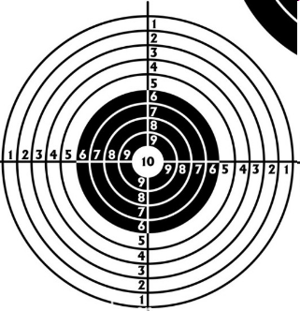
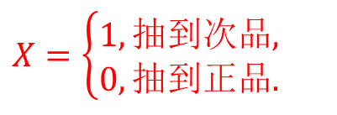
复习引入
有些随机试验的样本空间与数值有关系,我们可以直接与实数建立关系.
例如,1.掷一枚骰子用实数𝑚(𝑚=1,2,3,4,5,6)表示“掷出的点数为𝑚”
又如,掷两枚骰子样本空间为Ω={ (𝑥,𝑦) |𝑥,𝑦=1,2,⋯6},
用𝑥+𝑦表示“两枚骰子的点数之和”样本点(𝑥,𝑦)就与实数𝑥+𝑦对应.
2.某射击运动员在射击训练中，其中某次射击可能出现命中的环数情况有哪些？
实数𝑚(𝑚=0,1,2,3,4,5,6,···,10)表示“击中环数𝑚” （0环、1环、2环、···、10环）共11种结果
有些随机试验的样本空间与数值没有直接关系,可以根据问题的需要为每个样本点指定一个数值.
例如,随机抽取一件产品,有“抽到次品”和“抽到正品”两种可能结果它们与数值无关.如果“抽到次品”用1表示,“抽到正品”用0表示,即
定义
$$X=\left\{\begin{aligned}&1,抽到次品, \\ &0,抽到正品.\end{aligned}\right.$$
这个试验的样本点与实数就建立了对应关系

Slide 4
学习新知
类似地,
1.掷一枚硬币,可将试验结果“正面朝上”用1表示,“反面朝上”用0表示
2.随机调查学生的体育综合测试成绩,可将等级成绩优、良、中等、及格、不及格分别赋值5.4.3.2.1;等等,对于任何一个随机试验,总可以把它的每个样本点与一个实数对应。
即通过引入一个取值依赖于样本点的变量X,来刻画样本点和实数的对应关系,实现样本点的数量化.因为在随机试验中样本点的出现具有随机性,所以变量X的取值也具有随机性。
1.考察下列随机试验及其引入的变量：
试验1:从100个电子元件(至少含3个以上次品)中随机抽取三个进行试验，变量X 表示三个元件中次品数;
试验2:抛掷一枚硬币直到出现正面为止，变量Y 表示需要的抛掷次数.
这两个随机试验的样本空间各是什么?
各个样本点与变量的值是如何对应的?变量X,Y 有哪些共同的特征?

Slide 5
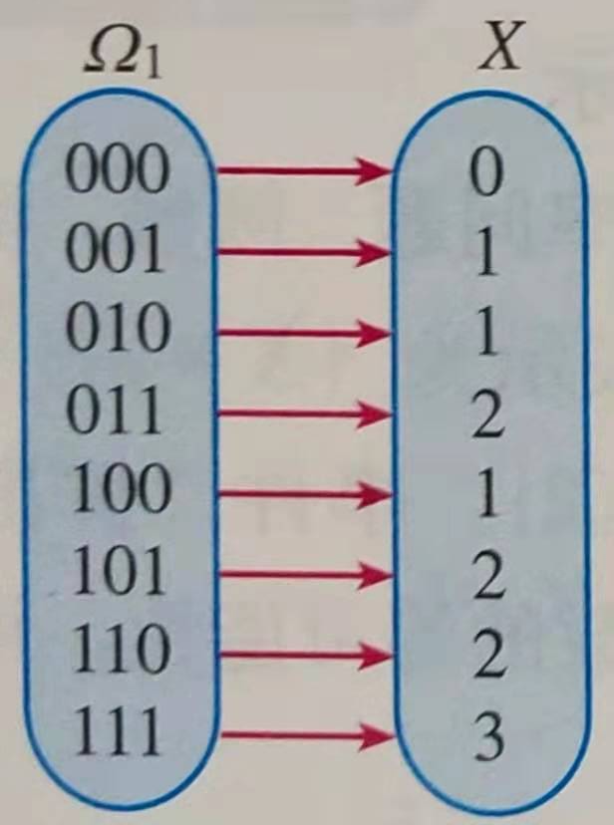
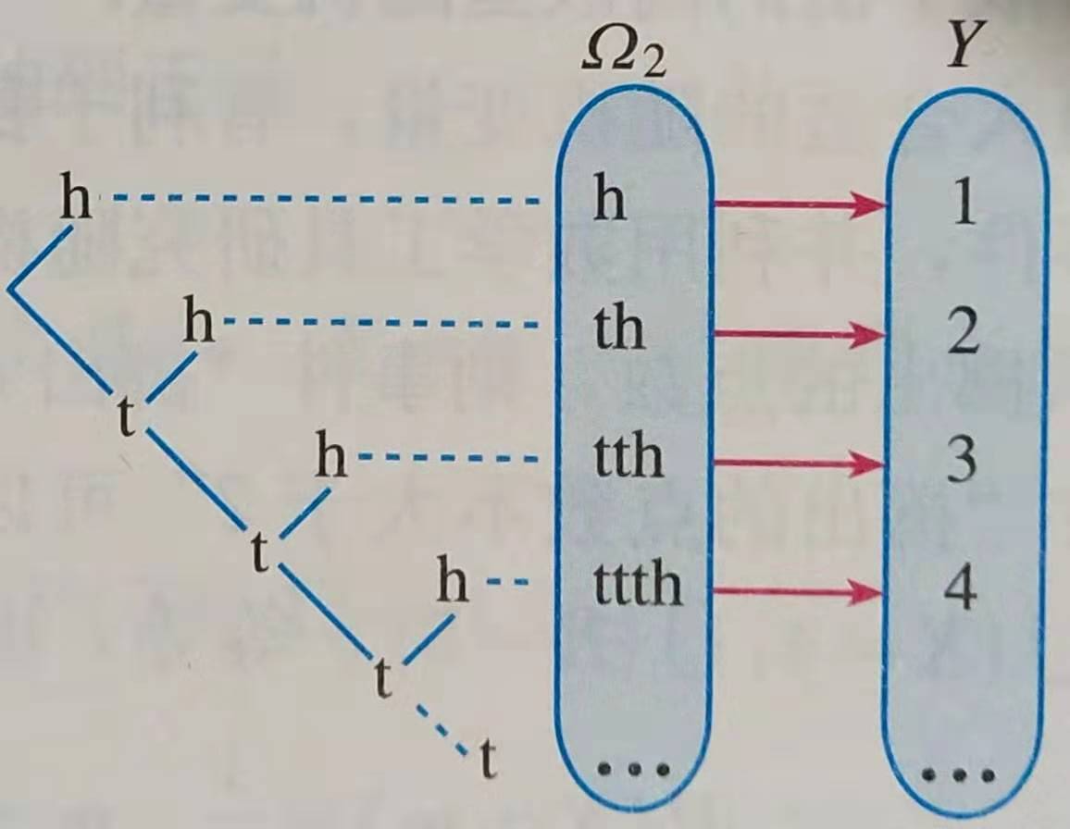
学习新知
试验1:从100个电子元件(至少含3个以上次品)中随机抽取三个进行试验，变量X 表示三个元件中次品数;
这个随机试验的样本空间各是什么?各个样本点与变量的值是如何对应的?
用0表示“元件为合格品”,1表示“元件为次品”,用0和1构成的长度为3的字符串表示样本点,则
样本空间Ω₁={000,001,010,100,011,101,110,111},
$$各样本点与变量X的值的对应关系如下图所示$$
变量X,Y 有哪些共同的特征?
(1).取值依赖于样本点;
(2).所有可能取值是明确的.
试验2:抛掷一枚硬币直到出现正面为止，变量Y 表示需要的抛掷次数.
这个随机试验的样本空间各是什么?各个样本点与变量的值是如何对应的?
$$用h表示“正面朝上”,t表示“反面朝上”，则样本空间Ω_{2}=\left\{h,th,tth,ttth,⋯\right\},$$
$$Ω_{2}包含无穷多个样本点.各样本点与变量Y的值的对应关系如上图所示$$

Slide 6
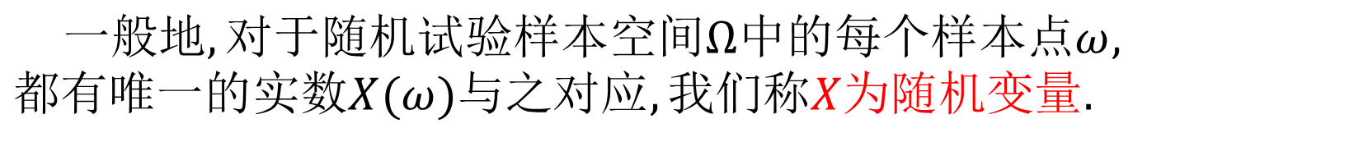


学习新知
2.随机变量的定义
$$一般地,对于随机试验样本空间Ω中的每个样本点ω,都有唯一的实数X(ω)与之对应,我们称X为随机变量.$$
3.离散型随机变量的定义
$$可能取值为有限个或可以一一列举的随机变量,我们称为离散型随机变量.$$
$$通常用大写英文字母表示随机变量,$$
$$例如X,Y,Z;$$
$$用小写英文字母表示随机变量的取值,$$
$$例如x,y,z.$$
可以用数字表示
随机变量的特点
试验之前可以判断其可能出现的所有值
在试验之前不可能确定取何值
随机变量将随机事件的结果数量化．

Slide 7
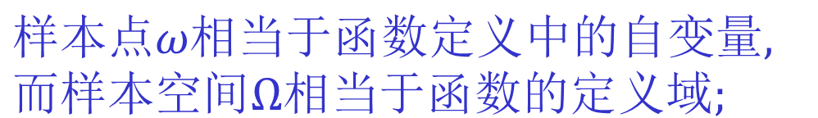

学习新知
4.随机变量与函数的关系
所谓随机变量，即是随机试验的试验结果和实数之间的一个对应关系，这种对应关系是人为建立起来的，但又是客观存在的这与函数概念的本质是一样的，只不过在函数概念中，函数f(x)的自变量x是实数，而在随机变量的概念中，随机变量X的自变量是试验结果,不一定是实数
(1)相同点
$$样本点ω相当于函数定义中的自变量, \\ 而样本空间Ω相当于函数的定义域;$$
(2)不相同点
$$样本空间Ω不一定是数集.$$
5.连续性随机变量
连续型随机变量是指可以取某一区间的一切值的随机变量,又称作连续型随机变量
$$种子含水量的测量误差X；某品牌电视剧的使用寿命Y.$$
你能总结随机变量X的特点吗？
(1)可以用数量来表示;
(2)试验前可以判断其可能出现的所有值;
(3)在试验前不能确定取何值.

Slide 8
学习新知
1、随机变量将随机事件的结果数量化．
２、随机变量分为离散型随机变量和连续型随机变量。
①离散型随机变量：
X的取值可一、一列出
②连续型随机变量：
X可以取某个区间内的一切值
离散型随机变量：
对于随机变量可能取的值，我们可以按一定次序一一列出，这样的随机变量叫做离散型随机变量．
3、若X是随机变量,则Y=aX+b(其中a、b是常数)也是随机变量.

Slide 9
下列变量中，哪些是随机变量，哪些不是随机变量？并说明理由．
(1)上海国际机场候机室中2018年10月1日的旅客数量；
(2)2019年某天济南至北京的D36次列车到北京站的时间；
(3)2019年5月1日到10月1日期间所查酒驾的人数；
(4)体积为1000 cm³的球的半径长．
典型例题
【思维总结】 随机变量从本质上讲就是以随机试验的每一个可能结果为自变量的一个函数，即随机变量的取值实质上是试验结果对应的数，但这些数是预先知道所有可能的值，而不知道究竟是哪一个值．

Slide 10
【思路点拨】试验及随机变量的实际意义已给出．解答本题可利用随机变量的定义去分析相应实例．
【解】 (1)候机室中的旅客数量可能是：0,1,2，…，出现哪一个结果是随机的，因此是随机变量．
(2)D36次济南至北京的列车，到达终点的时间每次都是随机的，可能提前，可能准时，亦可能晚点，故是随机变量．
(3)在2019年5月1日到10月1日期间，所查酒驾的人数是随机变化的，也可能多，也可能少，因此是随机变量．
(4)体积为1000 cm³的球的半径长为定值，故不是随机变量．

Slide 11
巩固练习
写出下列各随机变量可能的取值，并说明随机变量所取值所表示的随机试验的结果：
（1）从10张已编号的卡片（从1号到10号）中任取1张，被取出的卡片的号数X 。
（ X ＝1、2、3、···、10）
离散型
（2）一个袋中装有5个白球和5个黑球，从中任取3个，其中所含白球数X．
（X＝0、1、2、3）
（3）抛掷两个骰子，所得点数之和X．
（X＝2、3、4、···、12）
（4）接连不断地射击，首次命中目标需要的射击次数X ．
（X＝1、2、3、···、n、···）
（5）某一自动装置无故障运转的时间X．
（X取 内的一切值）
连续型
（6）某林场树木最高达30米，此林场树木的高度X ．
（X取 内的一切值）
离散型随机变量可能取的值为有限个或者说能将它的可取值按一定次序一一列出，而连续型随机变量可取某一区间的一切值，无法对其中的值一一列举．

Slide 12
(1)(3)
下列变量中是离散型随机变量的是_____．
(1)下期《中华达人》节目中过关的人数；
(2)某加工厂加工的一批某种钢管的外径与规定的外径尺寸之差；
(3)在郑州至武汉的电气化铁道线上，每隔50 m有一电线铁塔，从郑州至武汉的电气化铁道线上将电线铁塔进行编号，其中某一电线铁塔的编号；
(4)江西九江市长江水位监测站所测水位在(0,29]这一范围内变化，该水位站所测水位．
典型例题
互动探究 将本例的(4)改为：监测站所测水位X是否超过警戒水位(警戒水位是29 m)，X是离散型随机变量吗?
【思维总结】 解答此类问题的关键是掌握离散型随机变量的关键点是可以“一一列出”，这就说明试验的结果是有限的，这点是区别于非离散型随机变量的关键．

Slide 13
【思路点拨】 解答本题可先根据离散型随机变量的特点：有限性与确定性去判断．
【解析】 (1)是离散型随机变量．因为过关人数可以一一列出．
(2)不是离散型随机变量．因为实际测量值与规定值之间的差值无法一一列出．
(3)是离散型随机变量．因为电线铁塔为有限个，其编号从1开始可一一列出．
(4)不是离散型随机变量．因为水位在(0,29]这一范围内变化，对水位值我们不能按一定次序一一列出．

Slide 14
巩固练习
－2、0、2
⑴掷两枚均匀硬币一次，则正面个数与反面个数之差的可能的值有 ．
⑵袋中有大小相同的5个小球，分别标有1、2、3、4、5五个号码，现在在有放回的条件下取出两个小球，设两个小球号码之和为X，则X所有可能值的个数是 个；“X＝4”表示 ．
9
“第一次抽1号、第二次抽3号，或者第一次抽3号、第二次抽1号，或者第一次、第二次都抽2号．

Slide 15
巩固练习
1.某人去商场为所在公司买玻璃水杯若干只，公司要求至少要买50只，但不得超过80只．商场有优惠规定：一次购买这种玻璃水杯小于或等于50只不优惠，大于50只的，超出部分按原价的7折优惠，已知原来的水杯价格是每只6元．这个人一次购买水杯的只数X是一个随机变量，那么他所付的款额η是否也是一个随机变量呢？这两个随机变量有什么关系？
Y=50×6+(X−50)×6×0.7
=300+4.2𝑋−210
=4.2𝑋+90
2.从标有数字1,2,3,4,5,6的6张卡片中任取2张，所取卡片上的数字之和．
互动探究本题中条件不变，所取卡片上的数字之差的绝对值为随机变量X，请问X有哪些取值？其中X＝4表示什么含义？
解：X的所有可能取值有：1,2,3,4,5共5个．
“X＝4”表示取到卡片1和卡片5或卡片2和卡片6两种结果．

Slide 16
(2)从标有数字1,2,3,4,5,6的6张卡片中任取2张，所取卡片上的数字之和．
(2)设所取卡片上的数字之和为X，则X＝3,4,5，…，11.
X＝3，表示取出标有1,2的两张卡片；
X＝4，表示取出标有1,3的两张卡片；
X＝5，表示取出标有2,3或1,4的两张卡片；
X＝6，表示取出标有2,4或1,5的两张卡片；
X＝7，表示取出标有3,4或2,5或1,6的两张卡片；
X＝8，表示取出标有2,6或3,5的两张卡片；
X＝9，表示取出标有3,6或4,5的两张卡片；
X＝10，表示取出标有4,6的两张卡片；
X＝11，表示取出标有5,6的两张卡片．
【思维总结】 解决此类问题的关键是理解清楚随机变量所有可能的取值及其取每一个值时对应的意义，不要漏掉或多取值，同时要找好对应关系．

Slide 17
典型例题
随机变量的应用
试验的结果不同可用一个随机变量表示，但随机变量的一个取值可以表示多个试验结果．
写出下列随机变量可能取的值，并说明这些值所表示的随机试验的结果．
(1)袋中有大小相同的红球10个，白球5个，从袋中每次任取1个球，取后不放回，直到取出的球是白球为止，所需要的取球次数；
【解】 (1)设所需的取球次数为X，则X＝1,2,3,4，…，10,11，X＝i表示前i－1次取到的均是红球，第i次取到白球，这里i＝1,2,3,4，…，11.
【思路点拨】 根据题目的实际意义和随机变量的意义去分析所表示的结果．

Slide 18
巩固练习
1. 下面给出四个随机变量：
①一高速公路上在1小时内经过某收费站的车辆数X；
②一个沿直线y＝x进行随机运动的质点， 它在该直线上的位置Y；
③某网站1分钟内的访问次数X；
④1天内的温度Y.
其中是离散型随机变量的为( )
A.①② B．③④ C.①③ D．②④
C
2.写出下列随机变量可能取的值,并说明随机变量所取的值表示的随机试验的结果．
X＝0,1,2
(1).袋中装有2个白球和5个黑球,从中任取3个球,其中所含白球的个数X.
(2).袋中装有5个同样大小的球,编号1,2,3,4,5.现从中随机取出3个球,被取出的球的最大号码数Y.
Y＝3,4,5

Slide 19
方法总结
1．所谓的随机变量就是试验结果和实数之间的一个对应关系，随机变量是将试验的结果数量化，变量的取值对应于随机试验的某一个随机事件．
2．写随机变量表示的结果，要看三个特征：
(1)可用数来表示；(2)试验之前可以判断其可能出现的所有值；(3)在试验之前不能确定取值．
失误防范
1．区分随机变量与函数
随机变量和函数都是一种映射，随机变量把试验结果映为实数，函数把实数映为实数．在两种映射之间，试验结果的范围相当于函数的定义域，随机变量的取值范围相当于函数的值域，可以把随机变量的取值范围称为随机变量的值域．不同的是函数的自变量是实数，而随机变量的自变量是试验结果．
2．连续型变量可转化为离散型随机变量．

